Slide 1

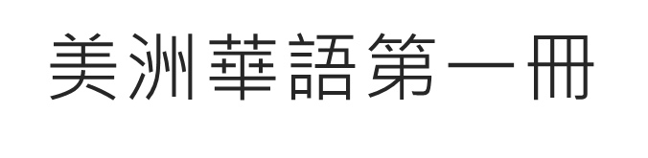
第七課(繁)

Slide 2

猜
字
遊
戲

Slide 3

猜
字
遊
戲

Slide 4

猜
字
遊
戲

Slide 5

猜
字
遊
戲

Slide 6

猜
字
遊
戲

Slide 7

猜
字
遊
戲

Slide 8

猜
字
遊
戲

Slide 9
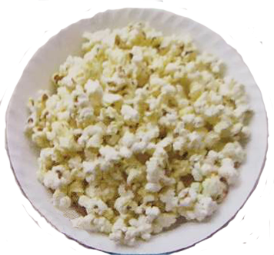

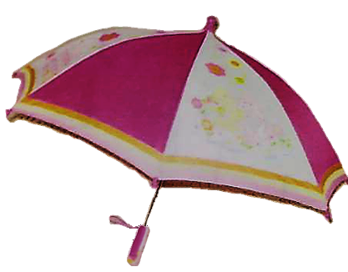
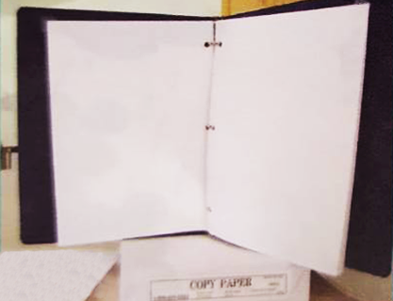

連連看
雨傘
很多
白紙
雨衣
爆米花
1 2 3 4 5

Slide 10
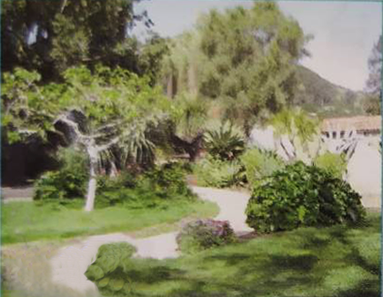
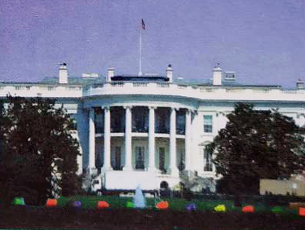

連連看
白雲
花園
白宮
1 2 3

Slide 11
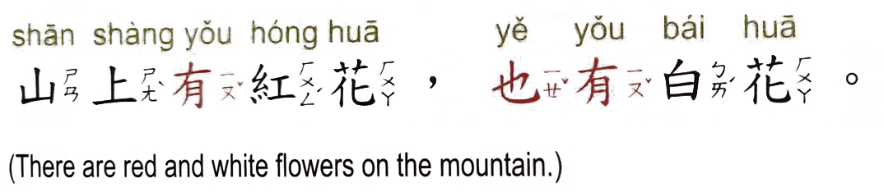
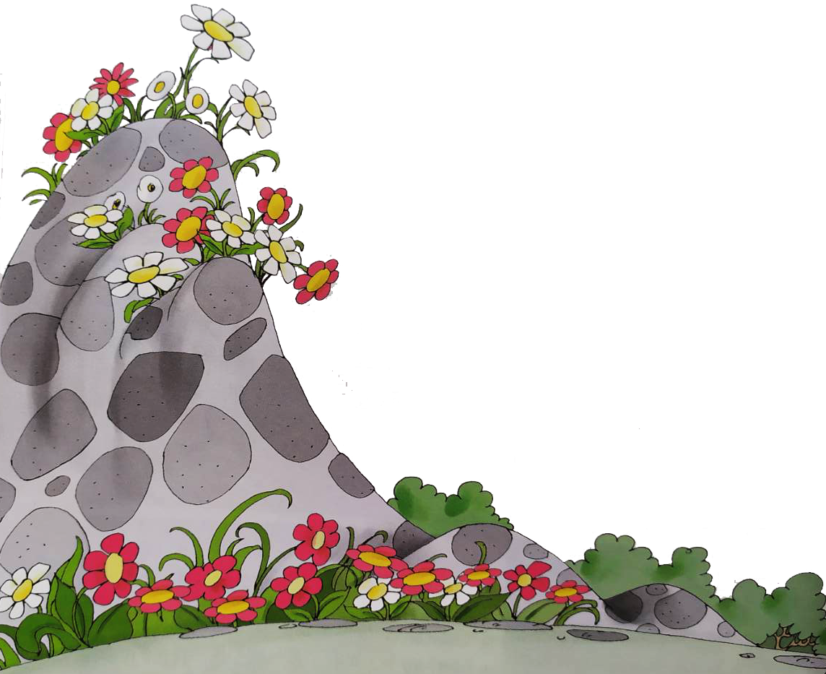
填空
?
? ?

Slide 12
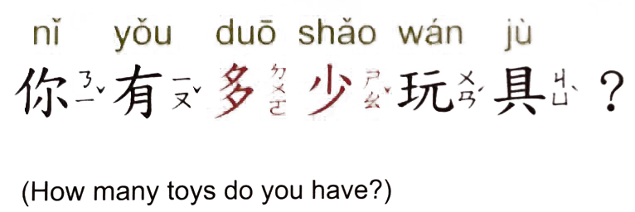
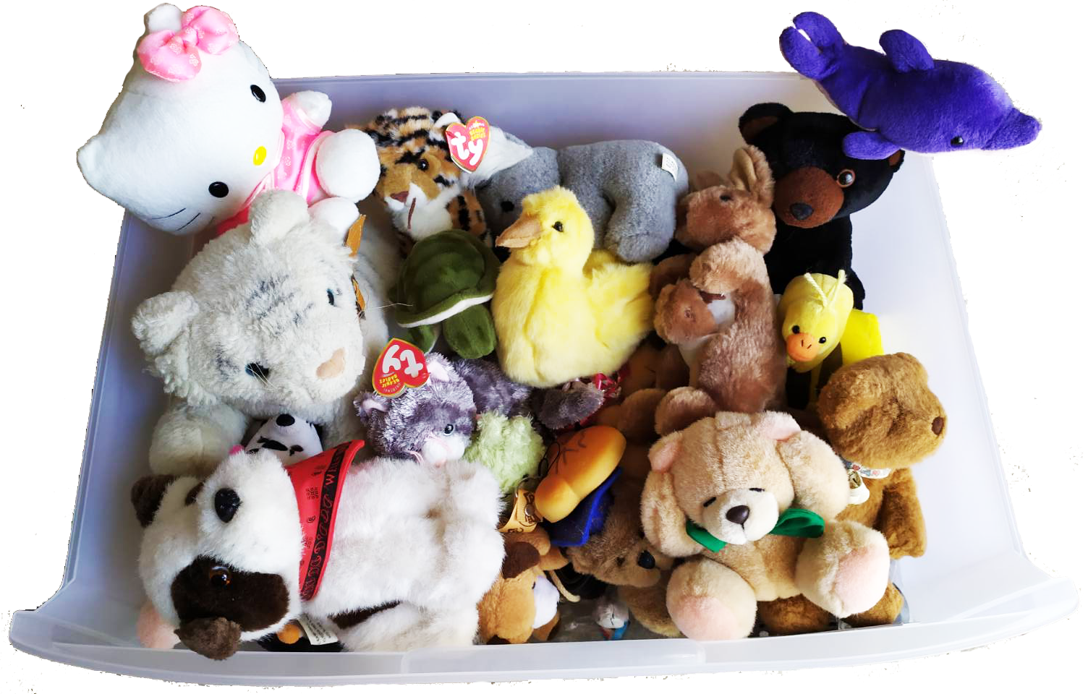
填空
? ?

Slide 13
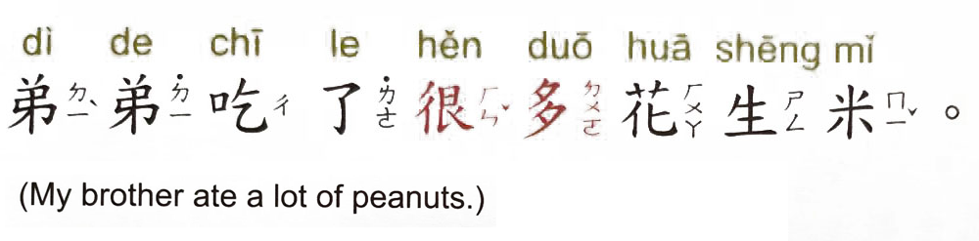

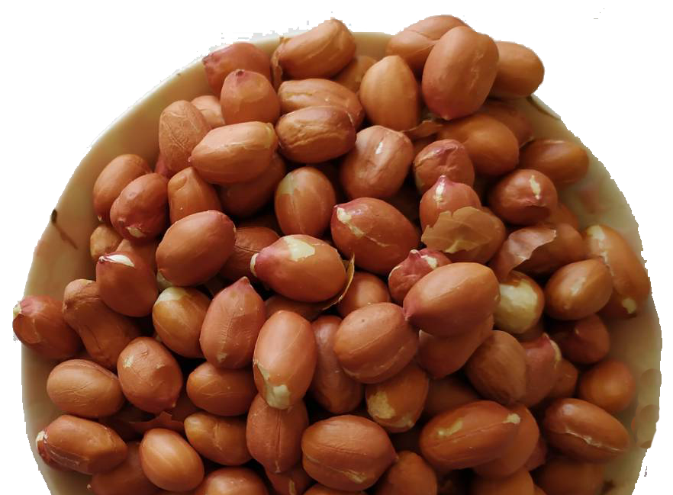
填空
? ?

